Slide 1

GEOMETRIYA
8-sinf
MAVZU: UCHBURCHAKNING YUZI

Slide 2
To‘g‘ri burchakli uchburchak balandliklari С nuqtada kesishadi.
O‘tkir burchakli uchburchak balandliklari, O nuqtada kesishadi.
В
O
М
Т
А
В
С
O
С
А
К
O‘tmas burchakli uchburchak balandliklari, uning tashqi sohasida
joylashgan O nuqtada kesishadi.

Slide 3
Uchburchakning yuzi uning asosi bilan balandligi ko‘paytmasining yarmiga teng:
Isbot qilish kerak:
С
D
S_{ABC} = S_{BCD}
А
H
В
S_{ABCD} = 2S_{ABC}

Slide 4
Uchburchakning yuzi
В
В
E
R
K
L
А
H
D
А
H
D

Slide 5
Uchburchakning yuzi
В
D
a
С
b
А
1
S_{ABC} = ab
2
Natija. To‘g‘ri burchakli uchburchakning yuzi katetlar ko‘paytmasining yarmiga teng.

Slide 6
АBC uchburchak yuzini hisoblang
В
В
S = 0,5AC∙BH
S = 0,5AC∙BC
S = 120
S = 10
4
12
А
С
А
H
С
5
20

Slide 7
АBD – ixtiyoriy uchburchak.
АР balandlikni toping.
В
Р
22
11
S_{ABD} = 88
AP = 8
D
А
H
16

Slide 8
Natija. Ikkita uchburchak yuzlarining nisbati asoslari bilan balandliklari ko‘paytmasining nisbati kabidir.
В
K
А
H
С
М
N
L
=
=

Slide 9
Balandliklari teng bo‘lgan ikki uchburchak
yuzlarining nisbati asoslarining nisbati kabidir.
В
=
H
N
А
С
М
S_{ABC}
AC
=
S_{MBN}
MN

Slide 10
Asoslari teng bo‘lgan ikki uchburchak yuzlarining nisbati balandliklarining nisbati kabidir.
М
В
=
S_{ABC}
BH
H
N
=
С
A
S_{MAC}
MN

Slide 11

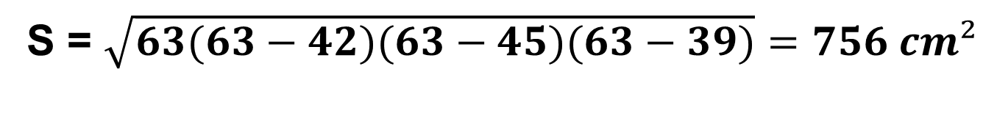
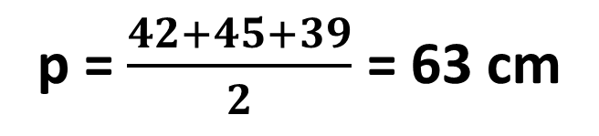
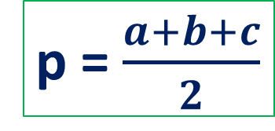
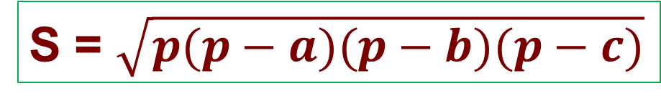
Uchburchak tomonlariga ko‘ra yuzini topish
(GERON) formulasi
В
8 - masala
S = $\sqrt{p(p−a)(p−b)(p−c)}$
$$a$$
= 42 cm
= 39 cm
p = $\frac{a+b+c}{2}$
c
S = ? cm²
C
p = $\frac{42+45+39}{2}$ = 63 cm
А
b
= 45 cm
S = $\sqrt{63(63−42)(63−45)(63−39)}=756 cm²$

Slide 12
Mustaqil bajarish uchun topshiriqlar:
1
2 - 4 - masala
113- sahifa
2
6 - masala
3
10 – masala

